Slide 1
Kako napisati dober prispevek?

Slide 2
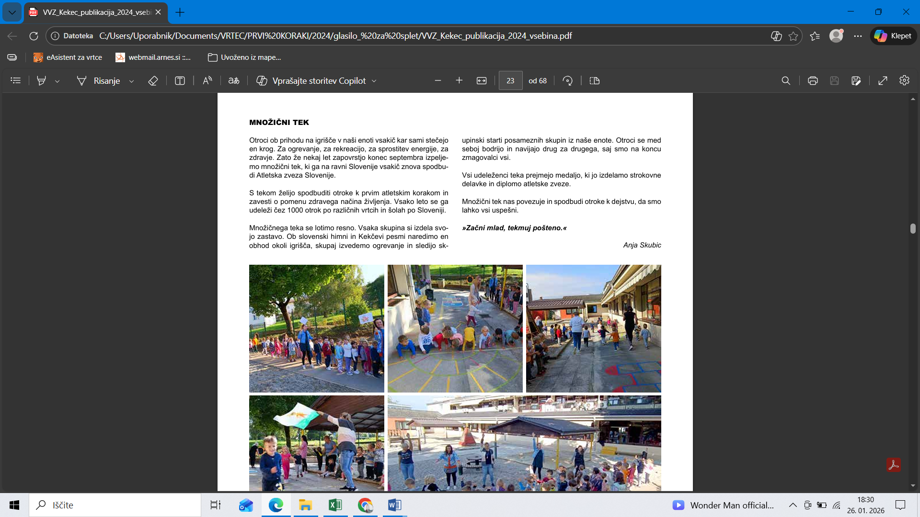
1. IZBERI ZANIMIVO TEMO…
2. KAJ ŽELIM S PRISPEVKOM SPOROČITI? KAJ JE NAMEN PRISPEVKA?
3. PRILAGODI SLOG IN JEZIK (preprosto in razumljivo)
Prvi koraki, 2024.

Slide 3
PRIVLAČEN NASLOV
(jedrnatost, uporaba močnih besed, vprašanja, aktualnost, prilagojenost ciljni publiki)
4. STRUKTURA PRISPEVKA
UVOD
(kratka predstavitev teme, zakaj je pomembna)
JEDRO
(podrobnejši opis, ključne informacije, kako je nekaj potekalo, zakaj je nekdo prišel, kaj je otroke najbolj motiviralo, izkušnje, utrinki otrok,…)
ZAKLJUČEK
(glavne misli, vprašanje, poziv k razmisleku)
5. DODAJ ZANIMIVOSTI (iskrice otrok, misel, anekdota)
6. CITIRAJ VIRE

Slide 4
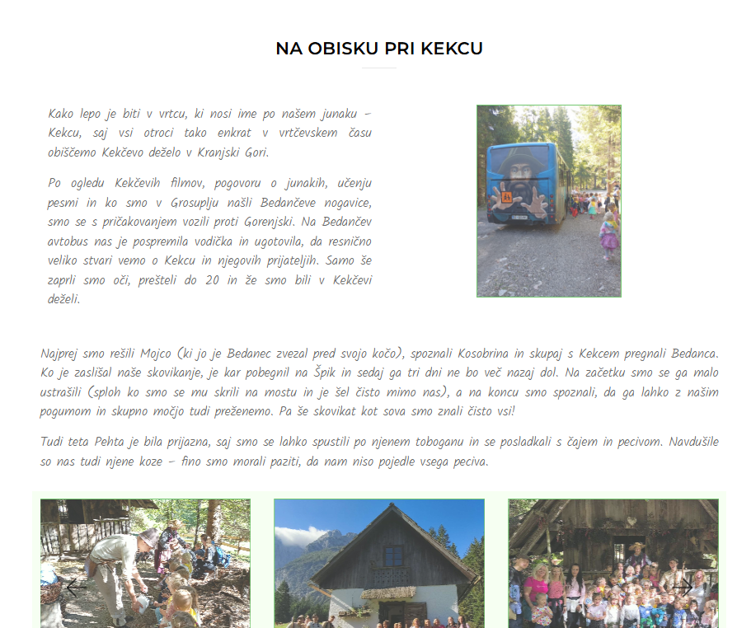
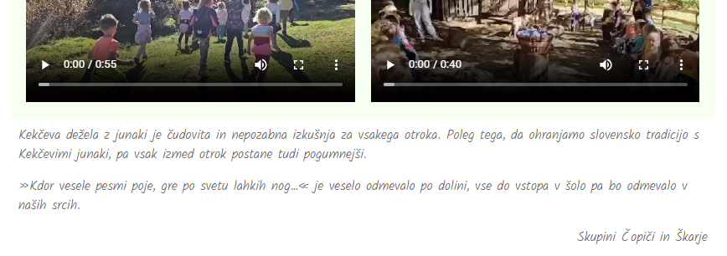
objava na spletni strani
=
objava na FB/Instagram
OBJAVE NA FB/INSTA
Za koga so informacije pomembne?
Kratka objava – le en, dva stavka.
Ažurnost objave – „takoj zdaj“
Promocija naše spletne strani vrtca.

Slide 5
Pred oddajo prispevka
(za objavo na spletni strani in v glasilu Prvi koraki) preveri naslednjih 6 korakov:
Ali je v prispevku razviden namen, zakaj ga želim objaviti na spletni strani/v glasilu?
Ali je v prispevku dodatno obrazložen dogodek/dejavnost//aktivnost otrok? (Ne samo, da se je nekaj zgodilo, ampak kako je to potekalo, zakaj je nekdo prišel, kaj je otroke najbolj motiviralo, kaj te je presenetilo, zakaj smo izvedli to?)
Ali ima prispevek zaključek? (Kako naprej, kako bomo aktivnost nadgradili, kaj so otroci s to dejavnostjo pridobili,…?)
Ali je v prispevek vključeno kaj strokovnega?
Ali ima prispevek privlačen naslov?
Ali sem citirala vire, ki sem jih uporabila (strokovnjaki, strokovna literatura, Chat GPT)?

Slide 6
TEHNIČNE PODROBNOSTI
Uporabi pisavo Arial, velikost 11.
Fotografij ne shranjuj v wordovem dokumentu (ne vstavljaj jih med tekst v word), ampak jih posebej shrani v jpg. ali png. obliki. Fotografije shranite z imenom. V besedilu označite, kam bi želeli vključiti posamezno fotografijo.
Prispevek pošlji po elektronskem naslovu.
V zadevo e-maila napiši avtorja prispevka in naslov prispevka (ne piši prispevek za spletno stran, prispevek za Prve korake…).
V enem e-mailu pošlji prispevek napisan v wordu in vse fotografije v jpg. obliki, ki jih želiš vključiti zraven.
V enem e-mailu vključi en prispevek s fotografijami, ne več prispevkov hkrati.
Prispevek pošlji na elektronski naslov:
Darja Kušar in Janja Čeh - spletna stran: spletna.stran@vrtec-kekec.si
Eva Zakrajšek - FB in Instragram: prispevki@vrtec-kekec.si
Anja Skubic - glasilo Prvi koraki: prvi.koraki@vrtec-kekec.si
Lara Mohar - Grosupeljski odmevi: odmevi@guest.arnes.si

Slide 7
DELAVNICA – MINI UREDNIŠTVO
PRVI PRISPEVEK –
Obisk v Kekčevi deželi
DRUGI PRISPEVEK –
V deželi pogumnega Kekca
brez jasnega namena,
slabo strukturiran,
neprivlačen,
brez zanimivosti in virov.
jasen namen,
prilagojen slog,
dobra struktura,
zanimivosti – izjave otrok,
citiranje vira

Slide 8

Hvala za pozornost, zdaj pa pisat. ☺

